Slide 1
第四节
第十三章
函数项级数
一、函数项级数的基本概念
二、函数项级数的一致收敛性
三、一致收敛级数的分析性质

Slide 2

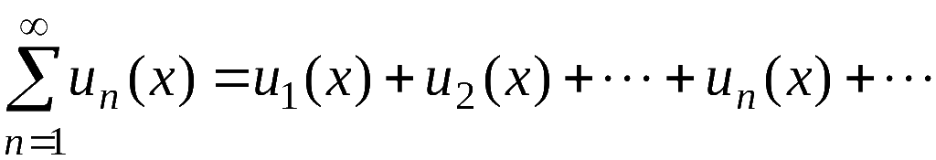
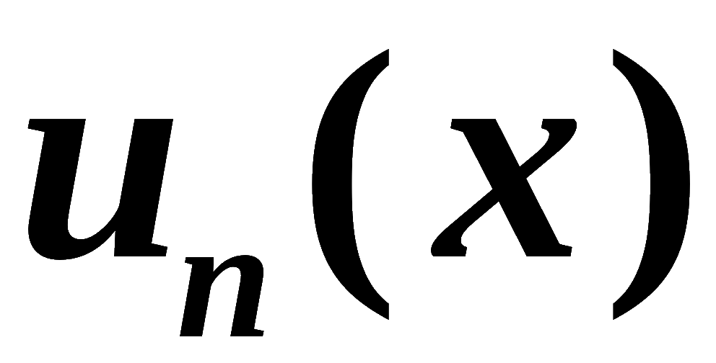
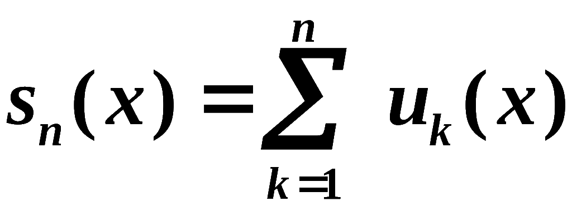
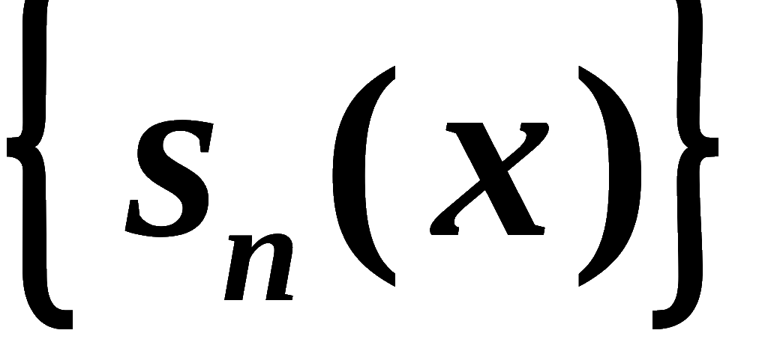
一、 函数项级数的概念
设
为定义在区间 D 上的函数列, 称
为定义在区间 D 上的函数项级数 .
通项
部分和
定义在D上的一个函数列

Slide 3





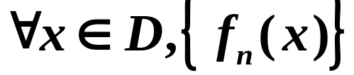

函数列的收敛及极限函数：
定义1：设有一函数列
若数列
收敛，则称点
是函数列
的一个收敛点。
收敛域 ：
的全体收敛点构成的集合；
处处收敛（逐点收敛）：
都收敛；
在处处收敛的情况下：
唯一的极限值，
从而确定出一个函数 f ( x ) ——
的极限函数

Slide 4
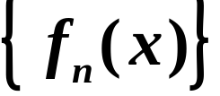

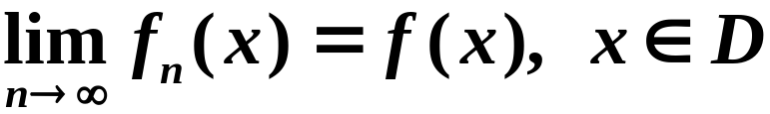
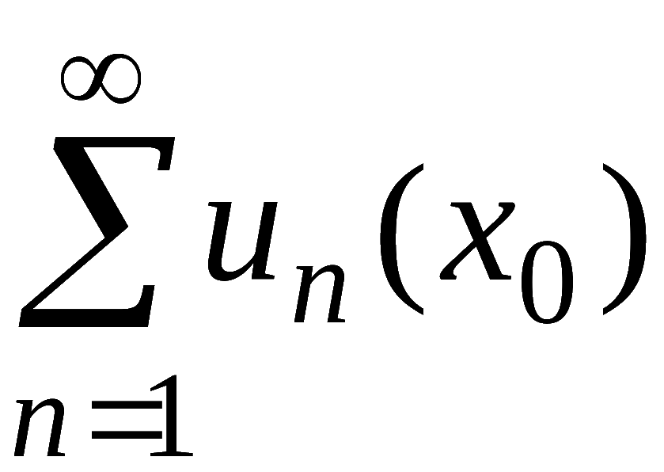
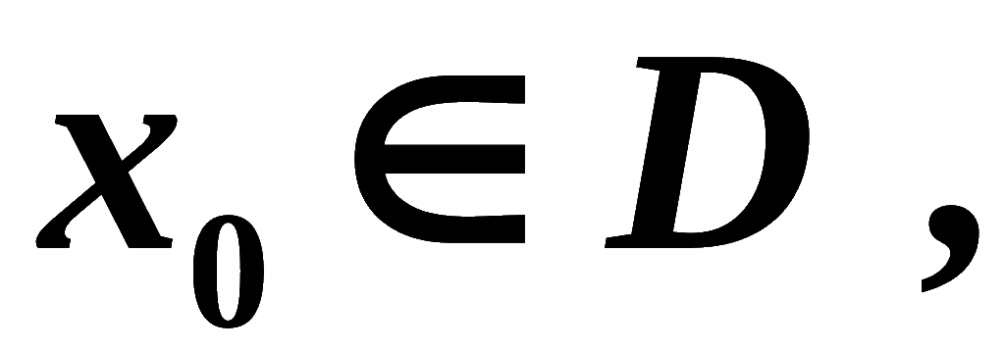


函数列
处处收敛于f ( x )
即
当n > N 时，有
记作：
下面定义函数项级数的收敛：
定义2：
对
若常数项级数
收敛,
为其收敛点,
所有收敛点的全体称为其收敛域 ;
若常数项级数
发散 ,
为其发散点,
所有
发散点的全体称为其发散域 .

Slide 5
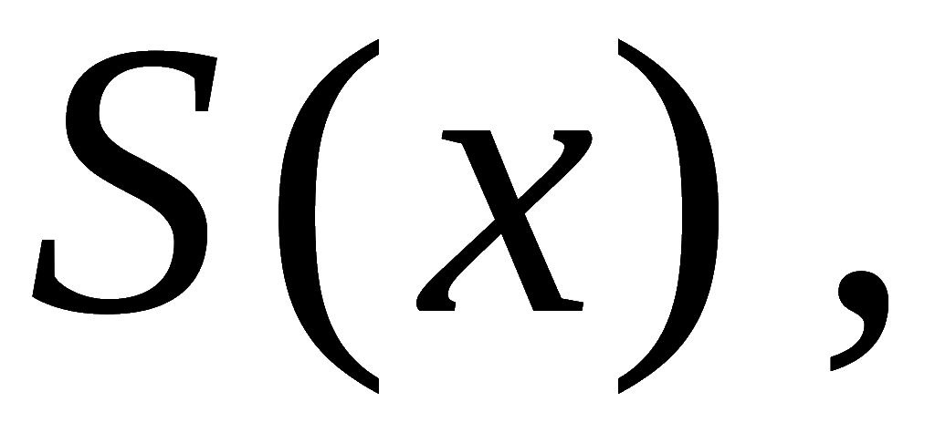
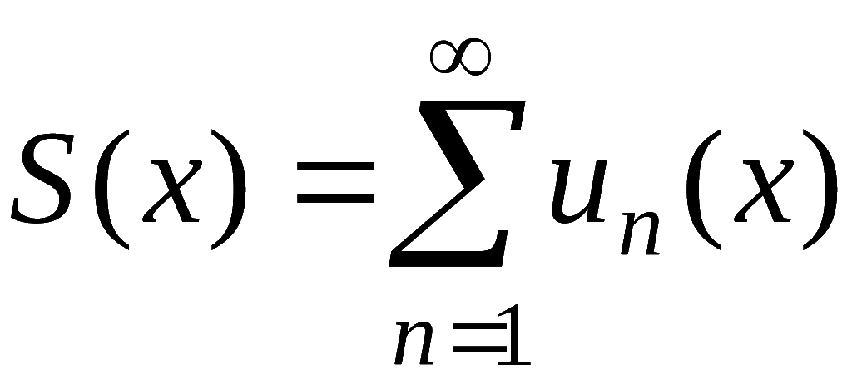
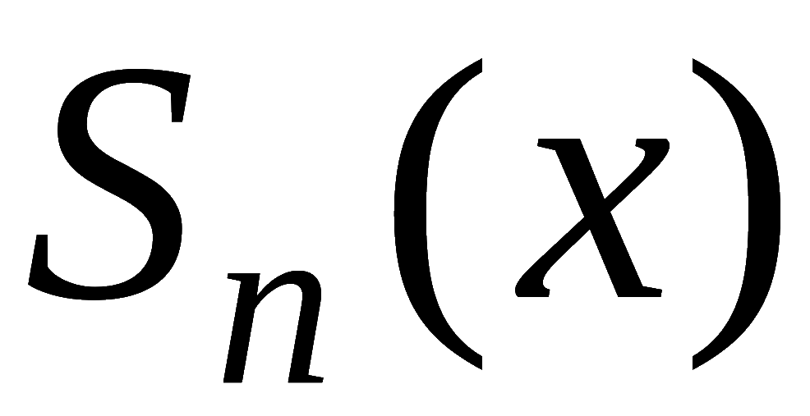
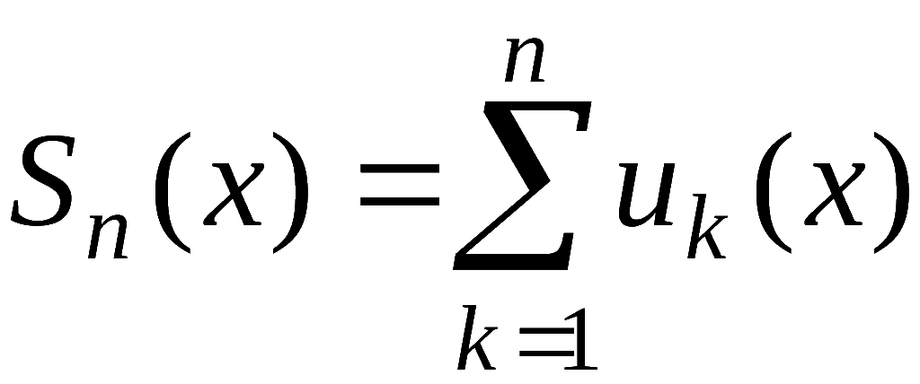
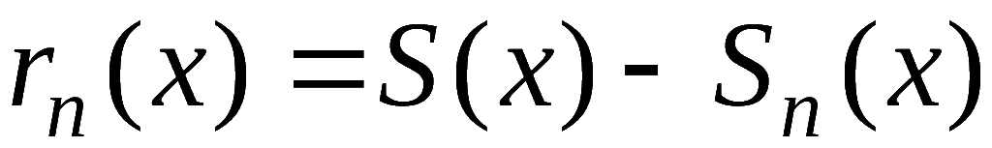
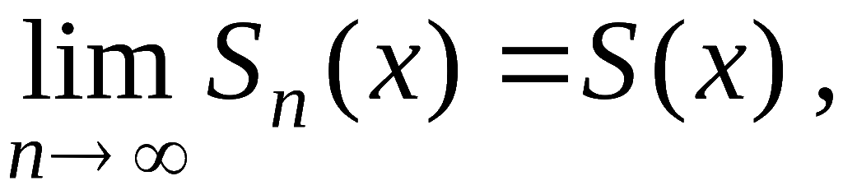
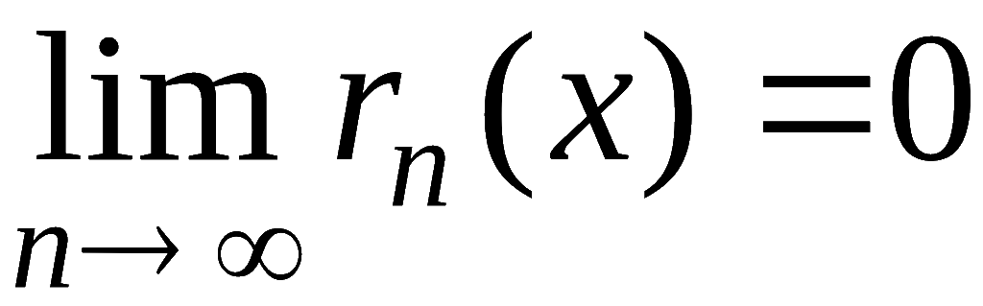
在收敛域上, 函数项级数的和是 x 的函数
称它
为级数的和函数 , 并写成
用
表示函数项级数前 n 项的和, 即
令余项
则在收敛域上有

Slide 6
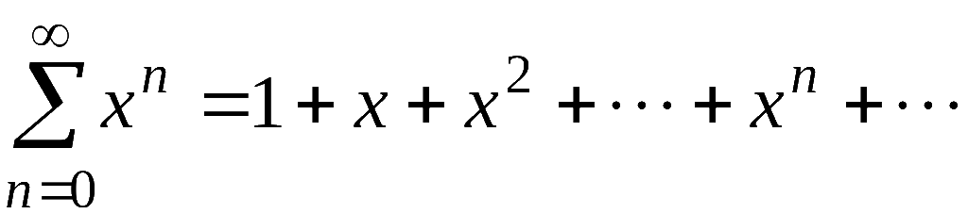
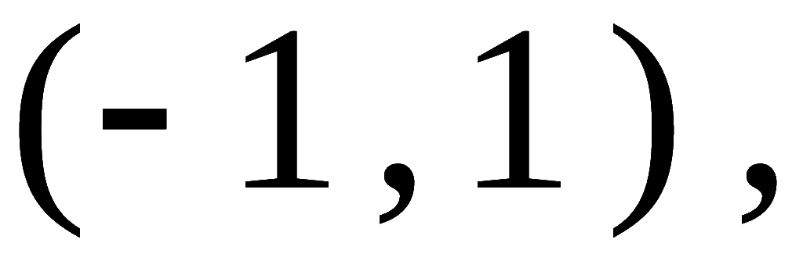

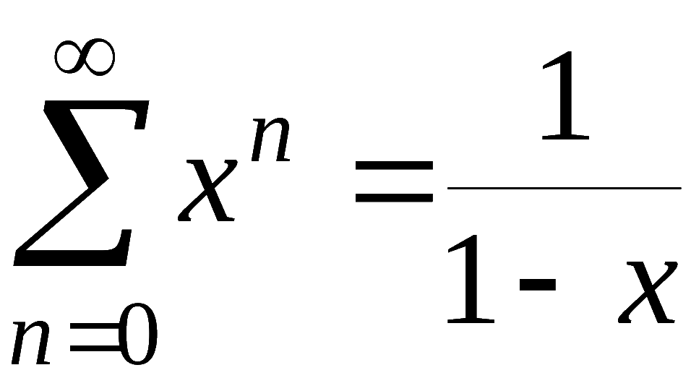


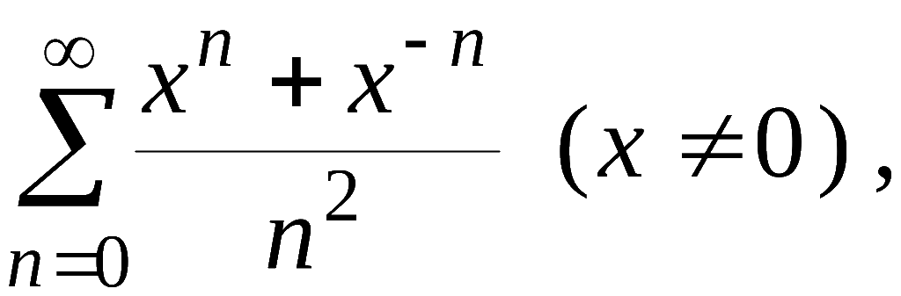

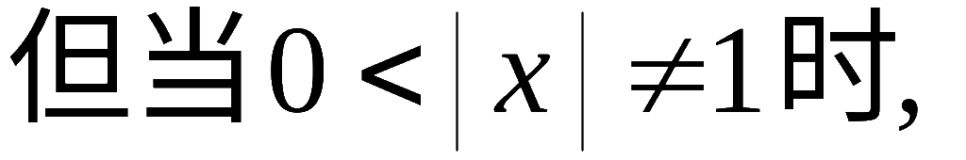
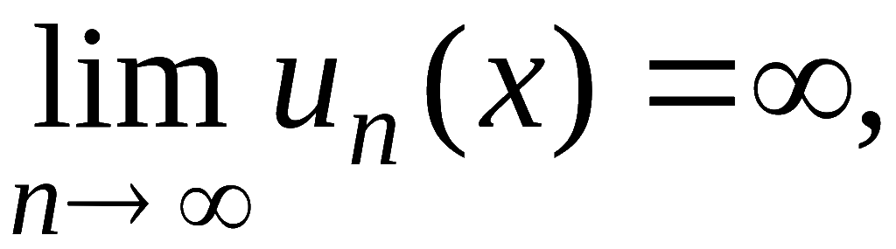
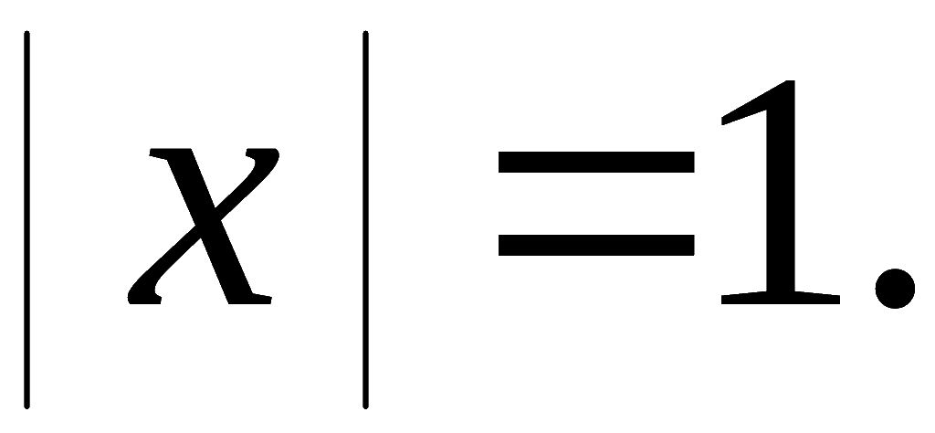
例如, 等比级数
它的收敛域是
有和函数
它的发散域是
或写作
又如, 级数
级数发散 ;
所以级数的收敛域仅为

Slide 7
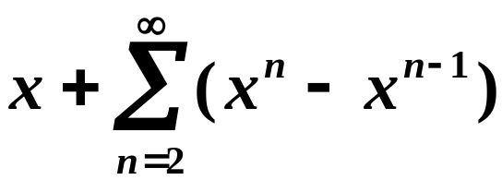
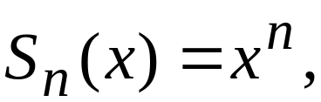


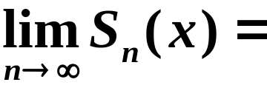
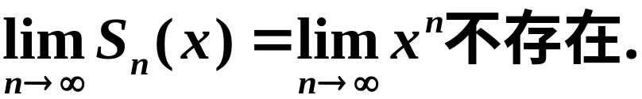


例1、讨论级数
的收敛性，并求和函数
解：级数为
其前 n 项之和为
当|x|>1 及x=-1时，
即收敛域为(-1,1],
和函数为s(x)=

Slide 8

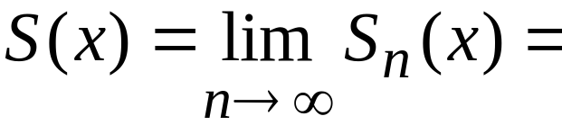
二、函数项级数的一致收敛性
例1中, 级数
每项在 [0,1] 上都连续,
其前 n 项之和为
和函数
该和函数在 x＝1 间断.

Slide 9
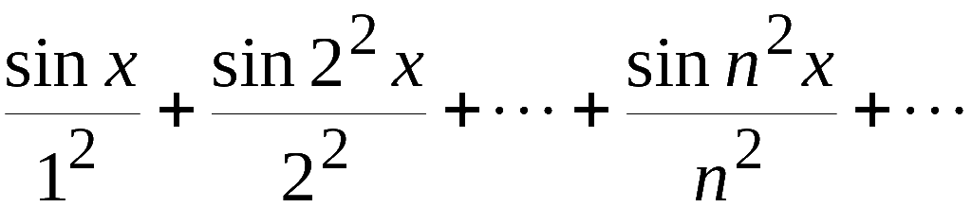
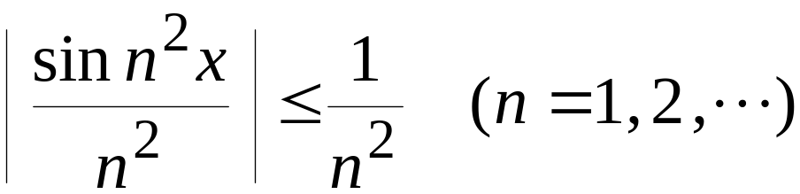
又如, 函数项级数
因为对任意 x 都有:
所以它的收敛域为 (－∞, +∞) ,
但逐项求导后的级数
其一般项不趋于0,
所以对任意 x 都发散 .
问题: 对什么样的函数项级数才有:
逐项连续
和函数连续;
逐项求导 = 和函数求导;
逐项积分 = 和函数积分

Slide 10

定义3： （函数列的一致收敛）
定义为：
处处收敛的定义
当n > N 时，有
思考：如何证明非一致收敛？

Slide 11
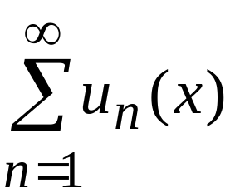



定义.
设 S(x) 为
在区间 I 上的和函数,
若对
任意给定的 ε > 0,
都有一个只依赖于ε 的自然数 N ,
使
当n > N 时, 对区间 I 上的一切 x 都有
则称该级数在区间 I 上一致收敛于和函数S(x) .
显然, 在区间 I 上
一致收敛于和函数S(x)
部分和序列
一致收敛于S(x)
余项
一致收敛于 0

Slide 12
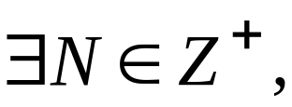
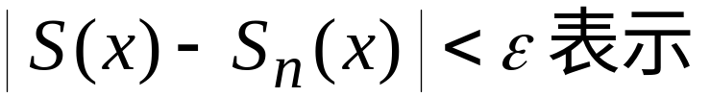










几何解释 : (如图)
当n > N 时,
曲线
总位于曲线
之间.

Slide 13
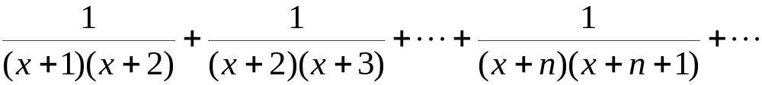
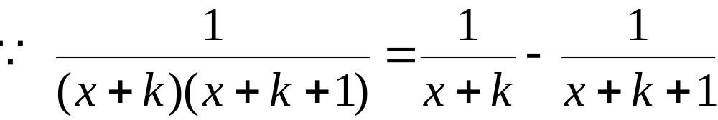

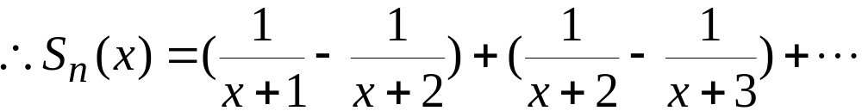
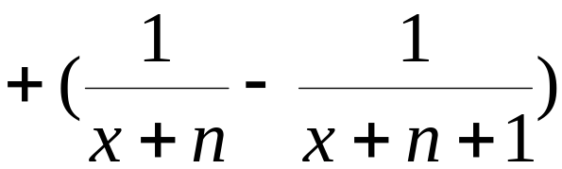
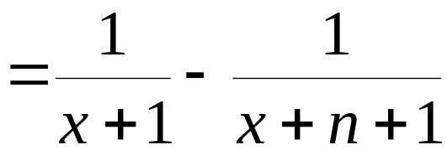
例1.
研究级数
在区间 [0, +∞) 上的收敛性.
解:

Slide 14
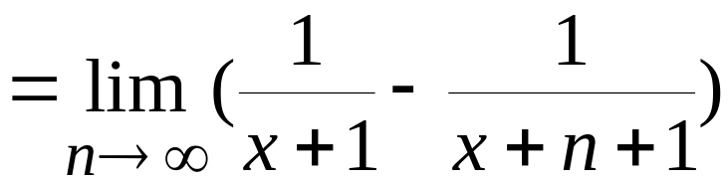
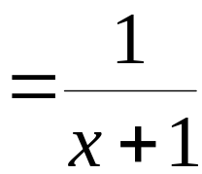
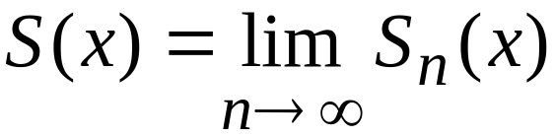

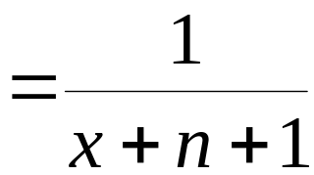
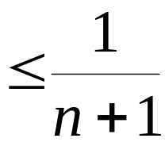

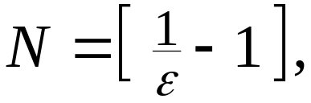

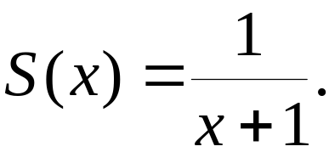
余项的绝对值:
因此, 任给 ε > 0,
取自然数
则当n > N 时有
这说明级数在 [0, +∞) 上一致收敛于

Slide 15

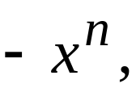

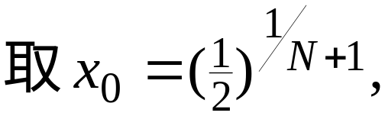
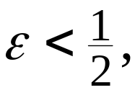

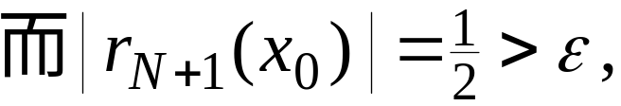
例2.
证明级数
在 [0,1] 上不一致收敛 .
证:
取正数
对无论多么大的正数 N ,
因此级数在 [0, 1] 上不
一致收敛 .

Slide 16
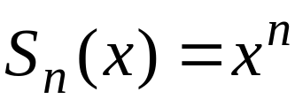
















说明:
对任意正数 r < 1,
级数在 [ 0, r ] 上一致收敛 .
事实上, 因为在 [ 0, r ] 上
任给 ε > 0,
欲使
只要
因此取
只要
即级数在 [ 0, r ] 上一致收敛 .

Slide 17


对于函数项级数的一致收敛，除定义外，还有下列
判别方法：
定理4.1：函数项级数
在 D 上一致收敛于函
数 s ( x ) 的充要条件是：
用此方法需要求出和函数，而求和函数是很困难的.
机动 目录 上页 下页 返回 结束

Slide 18




定理4.2：函数项级数
在 D 上一致收敛于函
数 s ( x ) 的充要条件是：
推论4.1：函数项级数
在 D 上一致收敛，则
在 D 上一致收敛于0.

Slide 19





维尔斯特拉斯(Weierstrass) 判别法
优级数判别法
用一致收敛定义判别级数的一致收敛性时, 需求出
这往往比较困难.
下面介绍一个较方便的
判别法.
若函数项级数
在区间 I 上满足:
则函数项级数
在区间 I 上一致收敛 .
Notes:
运行时, 点击相片或按钮“简介”, 可显示维尔斯特拉斯的简介, 并自动返回.

Slide 20






证:
由条件2), 根据柯西审敛原理,
当
n > N 时,
对任意正整数 p , 都有
由条件1), 对 x ∈I , 有
故函数项级数
在区间 I 上一致收敛 .
证毕

Slide 21



例3.
证明级数
在(－∞, +∞) 上 一致收敛 .
证:
而级数
收敛,
由维尔斯特拉斯判别法知所给级数
在 (－∞, +∞) 上 一致收敛 .

Slide 22







说明:
维尔斯特拉斯判别法不仅能判别级数的一致收
敛性,
而且能判别其绝对收敛性.
当不易观察到不等式
可利用导数求
例如, 级数
用求导法可得
已知
收敛,
因此原级数在[0, +∞) 上一致收敛 .

Slide 23






三、一致收敛级数的分析性质
定理4.
若级数
证:
只需证明
由于

Slide 24










因为级数
一致收敛于S (x) ,
使当 n > N 时, 有
对这样选定的 n ,
从而必存在 δ > 0 ,
从而得
证毕

Slide 25

说明:
(1) 定理4 表明, 对一致收敛的级数,
极限运算与无限
求和运算可交换,
即有
(2) 若函数项级数不一致收敛时, 定理结论不一定成立.
例如, 级数
在区间 [ 0 , 1 ] 上处处收敛,
而其和函数
在 x = 1 处不连续 .

Slide 26




定理5.
若级数
则该级数在 [a, b] 上可逐项积分,
且上式右端级数在 [a, b] 上也一致收敛 .
证: 因为

Slide 27








所以只需证明对任意
一致有
根据级数的一致收敛性,
使当
n > N 时, 有
于是, 当 n > N 时, 对一切
有
因此定理结论正确.
证毕

Slide 28







说明:
若级数不一致收敛时, 定理结论不一定成立.
例如, 级数
①
它的部分和
因此级数在 [ 0 , 1 ] 上
收敛于 S (x) = 0 ,
所以
但是
为什么对级数①定理结论不成立?
分析它是否满足

Slide 29



定理5 条件.
级数的余项
可见级数①在 [ 0, 1 ] 上不一致收敛 ,
此即定理5 结论
对级数①不成立的原因.

Slide 30






定理6.
若级数
且可逐项求导, 即
证:
先证可逐项求导.
根据定理5,

Slide 31









上式两边对 x 求导, 得
再证
根据定理 5 ,
而

Slide 32




说明:
所以
证毕
级数一致收敛并不保证可以逐项求导.
例如, 例3中的级数
在任意区间上都一致收敛,
但求导后的级数
其一般项不趋于 0,
所以对任意 x 都发散 .
Notes:
运行时, 点击“根据定理2”, 或按钮“定理2”,可显示定理2的内容.

Slide 33







例4.
证明函数
对任意 x 有连续导数.
解:
显然所给级数对任意 x 都收敛 ,
且每项都有连续
导数,
而逐项求导后的级数
②
故级数②在 (－∞,+∞)
上一致收敛,
故由定理3可知
再由定理1可知
Notes:
运行时, 点击“根据定理2”, 或按钮“定理2”,可显示定理2的内容.

Slide 34


维尔斯特拉斯 (1815 – 1897)
德国数学家.
他的主要贡献是在函数
论及分析学方面.
1854年, 他解决了椭圆
积分的逆转问题,
以后还建立了椭圆函
数的新结构.
他在分析学中建立了实数
理论,引进了极限的 ε – δ 定义,
给出了连续函数的严格
定义及性质,
还构造了一个处处不可微的连续函数:
为分析学的算术化作出了重要贡献 .

